Slide 2
CA NHẬP LỄ Ba Vua Lên Đường Giang Ân

Slide 3
Đk. Từ Đông Phương Ba Vua lên đường. Tiến về Bê-lem tìm Ngôi Sao sáng.

Slide 4
Tk1. Ba Vua dâng tiến Chúa Hài Nhi: Vàng - Nhũ Hương - Mộc Dược làm lễ dâng lòng thành. Với niềm hỷ hoan mừng Vua giáng thế. Sinh xuống gian trần vì yêu thương chúng nhân.

Slide 5
Đk. Từ Đông Phương Ba Vua lên đường. Tiến về Bê-lem tìm Ngôi Sao sáng.

Slide 6
Tk2. Ba Vua chiêm bái Chúa Hài Nhi. Nhìn Bé Thơ dịu dàng lòng mến yêu đầy tràn. Chúc tụng tôn vinh tình yêu giáng thế. Ban xuống cho đời nguồn bình an chứa chan.

Slide 7
Đk. Từ Đông Phương Ba Vua lên đường. Tiến về Bê-lem tìm Ngôi Sao sáng.

Slide 9
KINH VINH DANH
Ca Lên Đi 2

Slide 10
Chủ tế: Vinh danh Thiên Chúa trên các tầng trời. Và bình an dưới thế, bình an dưới thế cho người thiện tâm.

Slide 11
Chúng con ca ngợi Chúa. Chúng con chúc tụng Chúa. Chúng con thờ lạy Chúa. Chúng con tôn vinh Chúa. Chúng con cảm tạ Chúa vì vinh quang cao cả Chúa.

Slide 12
Lạy Chúa là Thiên Chúa, là Vua trên trời, là Chúa Cha toàn năng. Lạy Con Một Thiên Chúa, Chúa Giê-su Ki-tô.

Slide 13
Lạy Chúa là Thiên Chúa, là Chiên Thiên Chúa, là Con Đức Chúa Cha. Chúa xoá tội trần gian, xin thương, xin thương, xin thương xót chúng con.

Slide 14
Chúa xoá tội trần gian, Xin nhận lời chúng con cầu khẩn. Chúa ngự bên hữu Đức Chúa Cha, xin thương, xin thương, xin thương xót chúng con.

Slide 15
Vì lạy Chúa Giê-su Ki-tô, chỉ có Chúa là Đấng Thánh, chỉ có Chúa là Chúa, chỉ có Chúa là Đấng Tối Cao, cùng Đức Chúa Thánh Thần trong vinh quang Đức Chúa Cha. A-men. A-men.

Slide 16
KINH VINH DANH

Slide 17
Chủ tế: Vinh danh Thiên Chúa trên các tầng trời. A+B: Và bình an dưới thế cho người thiện tâm.

Slide 18
A: Chúng con ca ngợi Chúa.
B: Chúng con chúc tụng Chúa. A: Chúng con thờ lạy Chúa.
B: Chúng con tôn vinh Chúa.

Slide 19
A: Chúng con cảm tạ Chúa vì vinh quang cao cả Chúa.
B: Lạy Chúa là Thiên Chúa, là Vua trên trời, là Chúa Cha toàn năng.

Slide 20
A: Lạy con một Thiên Chúa, Chúa Giêsu Kitô.
B: Lạy Chúa là Thiên Chúa, là Chiên Thiên Chúa là Con Đức Chúa Cha.

Slide 21
A: Chúa xóa tội trần gian, xin thương xót chúng con.
B: Chúa xóa tội trần gian, xin nhậm lời chúng con cầu khẩn.

Slide 22
A: Chúa ngự bên hữu Đức Chúa Cha, xin thương xót chúng con.
B: Vì lạy Chúa Giêsu Kitô, chỉ có Chúa là Đấng Thánh.

Slide 23
Chỉ có Chúa là Chúa, chỉ có Chúa là đấng tối cao.
A+B: Cùng Đức Chúa Thánh Thần trong vinh quang Đức Chúa Cha.
Amen.

Slide 24
Bài đọc 1
Vinh quang của Đức Chúa chiếu toả trên ngươi.
Bài trích sách ngôn sứ I-sai-a.

Slide 25
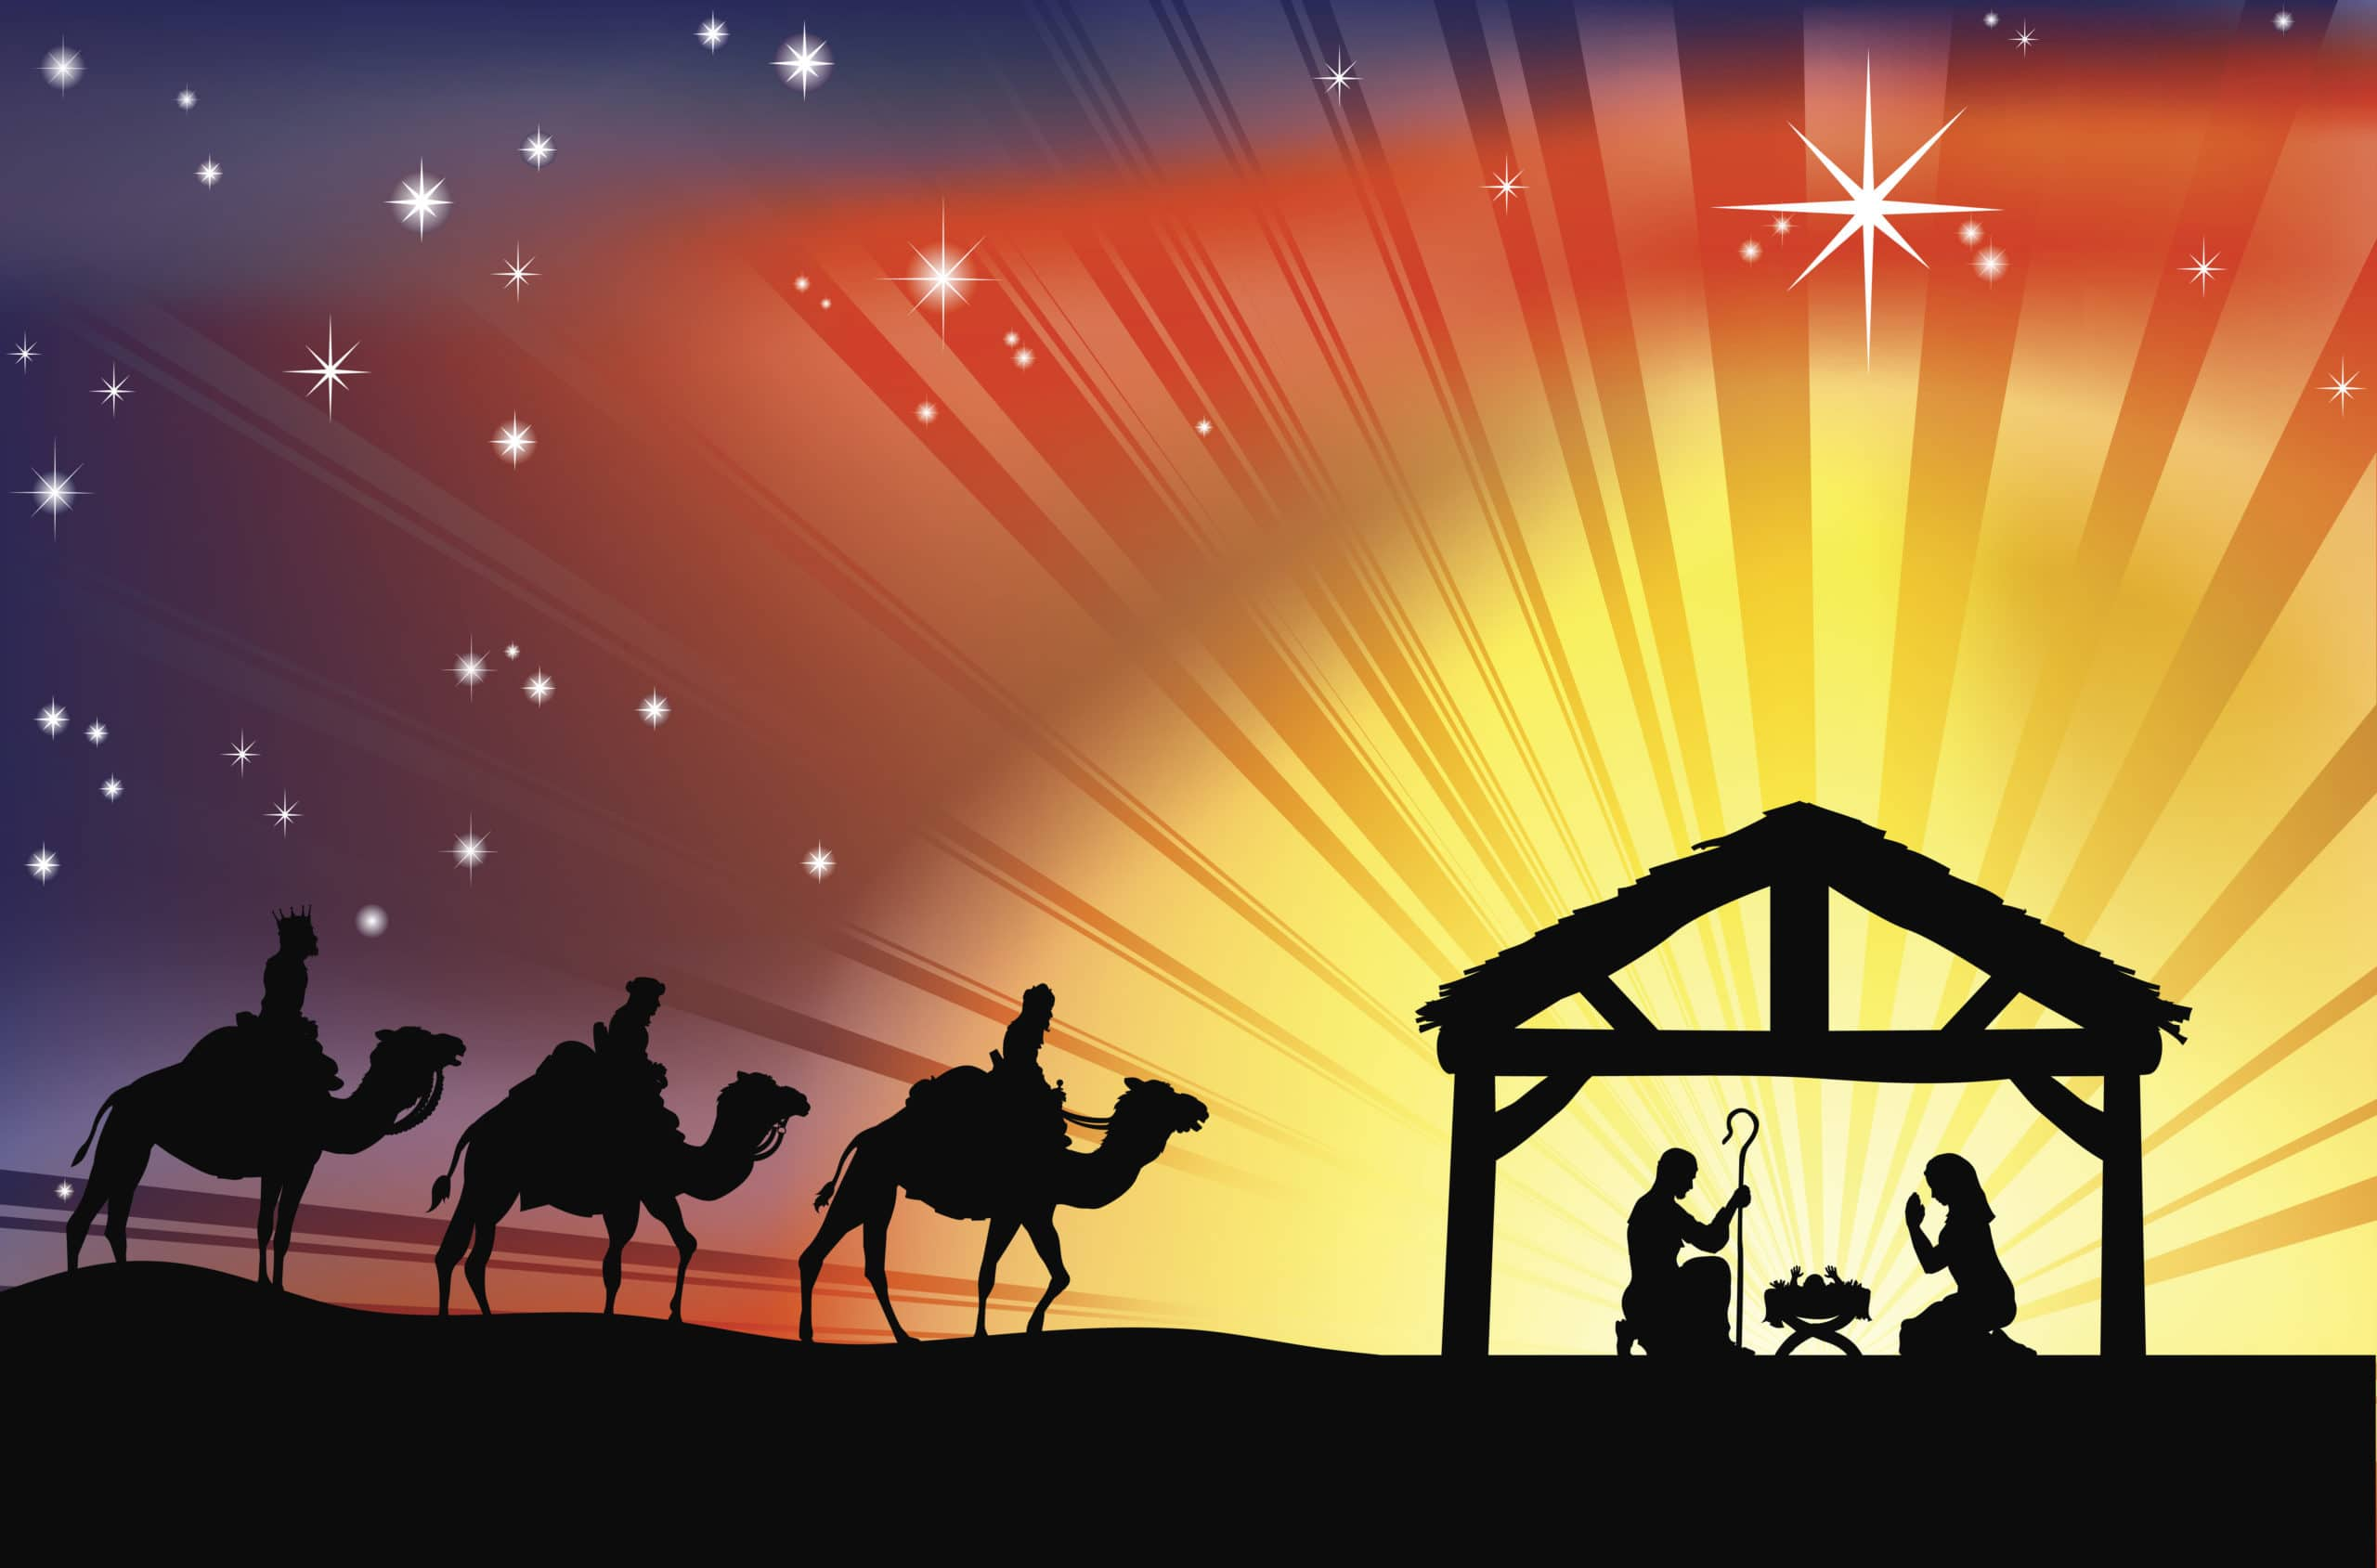
Thánh Vịnh 71
Lm Kim Long
03 Câu

Slide 26
Đk: Lạy Chúa, muôn dân khắp địa cầu cùng thờ kính Ngài

Slide 27
Pk1: Tâu Thượng Đế xin ban quyền binh cho tân vương, trao công lý trong tay hoàng tử,

Slide 28
Để Tân vương theo công lý xét xử dân Ngài, bênh quyền lợi kẻ khó nghèo luôn.

Slide 29
Đk: Lạy Chúa, muôn dân khắp địa cầu cùng thờ kính Ngài

Slide 30
Pk2: Vương triều sẽ luôn đua nở thắm hoa công minh, thiên thu mãi an ninh thịnh trị.

Slide 31
Người quản cai qua sông cái đến tận địa cầu, Qua biển này và tới biển kia.

Slide 32
Đk: Lạy Chúa, muôn dân khắp địa cầu cùng thờ kính Ngài

Slide 33
Pk3: Ai nghèo khó khấn vái Ngài sẽ luôn thương nghe, ra tay cứu con dân cùng khổ.

Slide 34
Chạnh lòng thương ai nguy khốn bé nhỏ đơn hèn. Dân bần cùng Người tế độ cho

Slide 35
Đk: Lạy Chúa, muôn dân khắp địa cầu cùng thờ kính Ngài

Slide 36
Pk4: Danh Người sẽ chói sáng cùng thái dương lan xa, qua muôn kiếp muôn năm trường cửu.

Slide 37
Nhờ Tôn Danh muôn dân cõi thế được chúc lành, thiên hạ cùng cầu phúc Người luôn.

Slide 38
Đk: Lạy Chúa, muôn dân khắp địa cầu cùng thờ kính Ngài

Slide 39
LLLLEG

Slide 40
Bài đọc 2
Nay mầu nhiệm được mặc khải là các dân ngoại được cùng thừa kế gia nghiệp.
Bài trích thư của thánh Phao-lô tông đồ gửi tín hữu Ê-phê-xô.

Slide 41
Allrluia-alleluia: Chúng tôi đã thấy ngôi sao của Người ở phương Đông, và chúng tôi đến để triều bái người. Alleluia.

Slide 44
KINH TIN KÍNH

Slide 45
Tôi tin kính một Thiên Chúa là Cha toàn năng, Đấng tạo thành trời đất, muôn vật hữu hình và vô hình. Tôi tin kính một Chúa Giêsu Kitô, Con Một Thiên Chúa,

Slide 46
Sinh bởi Đức Chúa Cha từ trước muôn đời. Người là Thiên Chúa bởi Thiên Chúa, Ánh Sáng bởi Ánh Sáng, Thiên Chúa thật bởi Thiên Chúa thật,

Slide 47
được sinh ra mà không phải được tạo thành, đồng bản thể với Đức Chúa Cha: nhờ Người mà muôn vật được tạo thành. Vì loài người chúng ta và để cứu độ chúng ta,

Slide 48
Người đã từ trời xuống thế. Bởi phép Đức Chúa Thánh Thần, Người đã nhập thể trong lòng Trinh Nữ Maria, và đã làm người.
(cuối đầu)

Slide 49
Người chịu đóng đinh vào thập giá vì chúng ta, thời quan Phongxiô Philatô; Người chịu khổ hình và mai táng, ngày thứ ba Người sống lại như lời Thánh Kinh.

Slide 50
Người lên trời, ngự bên hữu Đức Chúa Cha, và Người sẽ lại đến trong vinh quang để phán xét kẻ sống và kẻ chết, Nước Người sẽ không bao giờ cùng.

Slide 51
Tôi tin kính Đức Chúa Thánh Thần là Thiên Chúa và là Đấng ban sự sống, Người bởi Đức Chúa Cha và Đức Chúa Con mà ra,

Slide 52
Người được phụng thờ và tôn vinh cùng với Đức Chúa Cha và Đức Chúa Con: Người đã dùng các tiên tri mà phán dạy. Tôi tin Hội Thánh duy nhất, thánh thiện, công giáo và tông truyền.

Slide 53
Tôi tuyên xưng có một Phép Rửa để tha tội. Tôi trông đợi kẻ chết sống lại và sự sống đời sau. Amen.

Slide 54
Lời Nguyện Tín Hữu
Anh chị em thân mến, hôm nay các nhà chiêm tinh đến Bê-lem tôn thớ Đấng cứu chuộc nhân loại. Cùng với các ngài, chúng ta thờ lạy Chúa Hài Đồng và dâng lên người những lời nguyện xin tha thiết của chúng ta

Slide 55
CA Dâng Lễ Lễ Vật Dâng Chúa
Dâng Hài Nhi Mi Vũ

Slide 56
Tk1: Hôm nay con có có gì dâng Chúa Hài Nhi? Tay con nhỏ bé dâng Ngài chỉ là hư không Vàng hương không có mộc dược nhũ hương cũng không Còn chi để dâng lên Ngài đây tấm lòng con.

Slide 57
Đk: Hài Nhi ơi! Xin thương nhận lấy đây tấm lòng con.

Slide 58
Tk2: Bê-lem năm ấy trắng ngần sương tuyết mùa đông, Bê-lem hoang vắng hang lừa nôi hèn đơn sơ. Vì yêu Chúa xuống làm người sống kiếp phàm nhân, ngày thương chúng nhân nên hạ sinh giữa mùa đông.

Slide 59
Đk: Hài Nhi ơi! Xin thương nhận lấy đây tấm lòng con.

Slide 63
Lạy Cha trên trời/ Xin cho ơn đức tin mà Cha ban tặng chúng con/ trong Chúa Giêsu Kitô Con Cha/ và Anh của chúng con/ cùng ngọn lửa đức ái được thắp lên trong tâm hồn chúng con bởi Chúa Thánh Thần/

Slide 64
khơi dậy trong chúng con niềm hy vọng hồng phúc/ hướng về Nước Cha trị đến/ Xin ân sủng Cha biến đổi chúng con/ thành những người miệt mài vun trồng hạt giống Tin Mừng/

Slide 65
Ước gì những hạt giống ấy/ biến đổi từ bên trong nhân loại và toàn thể vũ trụ này/ trong khi vững lòng mong đợi trời mới đất mới/ lúc mà quyền lực Sự Dữ sẽ bị đánh bại/ và vinh quang Cha sẽ chiếu sáng muôn đời/

Slide 66
Xin cho ân sủng của Năm Thánh này/ khơi dậy trong chúng con/ là Những Người Lữ Hành Hy Vọng/ niềm khao khát kho tàng ở trên trời/ đồng thời cũng làm lan tỏa trên khắp thế giới/

Slide 67
niềm vui và sự bình an của Đấng Cứu Chuộc chúng con/ Xin tôn vinh và ngợi khen Cha là Thiên Chúa chúng con/ Cha đáng chúc tụng mãi muôn đời. Amen.

Slide 69
Ca Nguyện Hiệp Lễ Theo Ánh Sao

Slide 70
Tk1. Chúa Ngôi Hai sinh tại Bê-lem, giữa bầu trời đêm đông giá rét. Mọi người đâu ai hay biết, cuộn mình trong giấc ngủ ngon. Theo ánh sao Ba Vua tìm về, hỏi Vua dân Do Thái mới sinh ở đâu, chỉ cho tôi đến thờ bái Ngài.

Slide 71
ĐK. Ngày xưa Ba Vua dâng Chúa, vàng ròng, nhủ hương, mộc dược. Ngày nay con biết dâng Ngài gì đây? Dâng lên Ngài đời con, giữa thế trần lầm than, dâng lên Ngài niềm tin yêu mến cậy trông.

Slide 72
Tk2. Chúa cho tôi ơn lộc vô biên, giữa người đời đam mê kiếp sống. Từng ngày đi trong đêm tối, để rồi vui bước rạng đông. Theo ánh sao năm xưa soi đường, nhận ra đâu Thiên Ý vẫn đang gọi ta, lòng vâng theo Ý Ngài đến cùng.
( Nữ )

Slide 73
ĐK. Ngày xưa Ba Vua dâng Chúa, vàng ròng, nhủ hương, mộc dược. Ngày nay con biết dâng Ngài gì đây? Dâng lên Ngài đời con, giữa thế trần lầm than, dâng lên Ngài niềm tin yêu mến cậy trông.

Slide 74
Tk3. Chúa năm xưa sinh tại Bê-lem, giữa bò lừa không chăn chiếu ấm. Mục Đồng vây quanh ca hát, người đời sao mãi lặng câm. Con khấn xin như sao soi đường, gọi nhân gian mau đến viếng thăm Hài Nhi, quỳ dâng lên tiếng lòng ấm êm.

Slide 75
ĐK. Ngày xưa Ba Vua dâng Chúa, vàng ròng, nhủ hương, mộc dược. Ngày nay con biết dâng Ngài gì đây? Dâng lên Ngài đời con, giữa thế trần lầm than, dâng lên Ngài niềm tin yêu mến cậy trông.

Slide 76
Tk4. Chúa Ngôi Hai chỉ vì yêu ta. Xuống làm người trong đêm giá buốt. Để rồi hôm nao đã chết, mình trần như kẻ tội nhân. Con khấn xin như sao soi đường, nguyện ra đi soi sáng khắp nơi trần gian, để muôn dân thấy lòng Chúa Thương.

Slide 77
ĐK. Ngày xưa Ba Vua dâng Chúa, vàng ròng, nhủ hương, mộc dược. Ngày nay con biết dâng Ngài gì đây? Dâng lên Ngài đời con, giữa thế trần lầm than, dâng lên Ngài niềm tin yêu mến cậy trông.

Slide 79
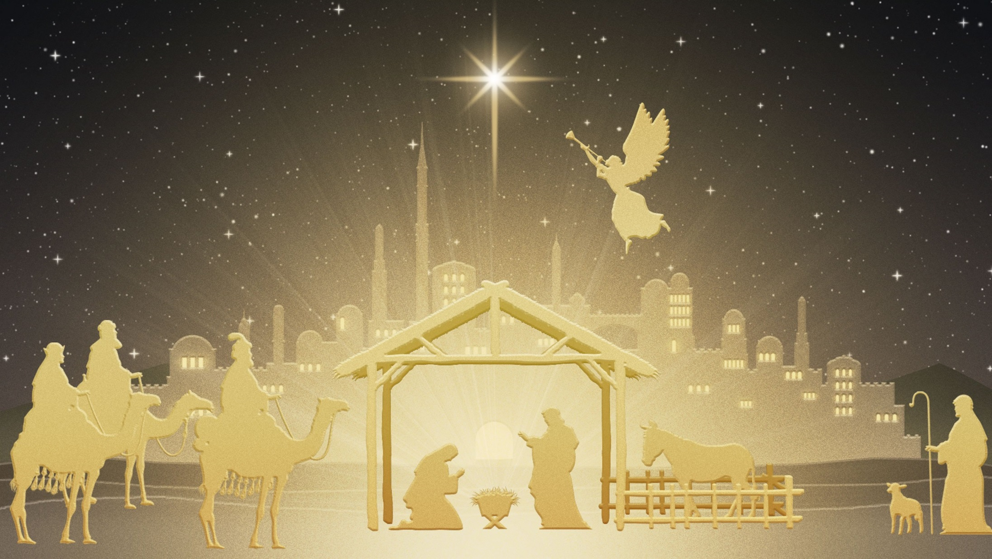

Slide 80
Ca Kết Lễ Loài Người Ơi
Văn Thiều

Slide 81
Đk: Loài người ơi tới Belem kính thờ Ngôi Hai Chúa cao sang, Người sinh xuống cứu muôn dân đang lầm than. Nào Sion hãy ca lên nhịp nhàng tung hô, Chúa vinh quang, vì yêu thương đã sinh ra trong cảnh âm thầm.

Slide 82
Tk1: Belem năm ấy ánh sao chiếu soi giữa trời mùa đông. Vang trong tuyết sương bao nhiêu đàn ca dâng lên du dương. Bên trong hang đá khó khăn thấp hèn giữa trời đầy sương. Ngôi Hai giáng sinh làm người chuộc tội vì lòng xót thương.

Slide 83
Đk: Loài người ơi tới Belem kính thờ Ngôi Hai Chúa cao sang, Người sinh xuống cứu muôn dân đang lầm than. Nào Sion hãy ca lên nhịp nhàng tung hô, Chúa vinh quang, vì yêu thương đã sinh ra trong cảnh âm thầm.

Slide 84
Tk2: Ta theo sao sáng dẫn đưa soi đường khác chi bình minh. Vui theo tiếng ca thiên thần hòa vang nhịp nhàng uy linh. Ta mau mau tới kính dâng tôn thờ cất cao lời kinh, noi theo tấm gương khiêm nhường nghèo hèn và luôn khiết trinh.

Slide 85
Đk: Loài người ơi tới Belem kính thờ Ngôi Hai Chúa cao sang, Người sinh xuống cứu muôn dân đang lầm than. Nào Sion hãy ca lên nhịp nhàng tung hô, Chúa vinh quang, vì yêu thương đã sinh ra trong cảnh âm thầm.

